Slide 1
ISTITUTO COMPRENSIVO CAMPORA-AIELLO Scuola Secondaria di primo grado plesso di Campora a.s. 2020/2021

Slide 2
Quando nasce e come si festeggia
Il 23 Aprile, in concomitanza del giorno di San Giorgio, si festeggia la Giornata Mondiale del Libro e del Diritto d’autore, ricorrenza promossa dall’UNESCO per la valorizzazione e la celebrazione della lettura come attività culturale fondamentale nella storia dei popoli e dell’umanità. La data coincide ed è stata ripresa dall’istituzione internazionale espandendo la già esistente tradizione spagnola e catalana della festa del libro, celebrata a partire dal 1931 per ordine dell’allora re Alfonso XII

Slide 3
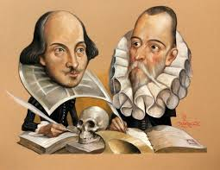
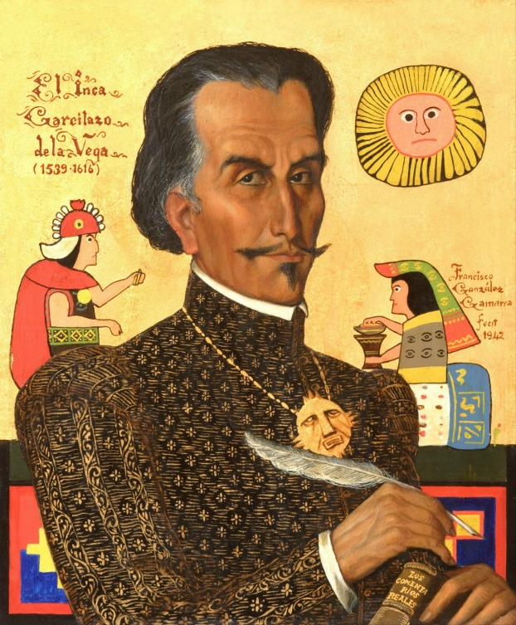
Il 23 aprile, per una strana coincidenza astrale, sembra essere una data particolarmente importante per la storia della letteratura mondiale: nel 1616 morirono infatti nello stesso giorno due pilastri della cultura occidentale come lo scrittore spagnolo Miguel de Cervantes, il grandioso autore del Don Chisciotte de la Mancha, e l’immortale William Shakespeare. Si aggiunse a loro anche il primo scrittore meticcio della storia, Garcilaso El Inca de la Vega. Inoltre, si tratta anche della data di nascita di alcuni importanti autori più prossimi alla nostra epoca, il cui maggiore è il padre di Lolita, il russo naturalizzato Vladimir Nabokov.

Slide 4
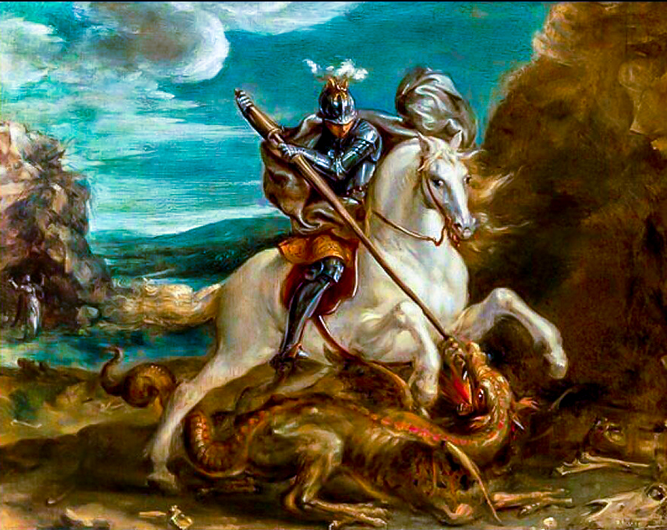
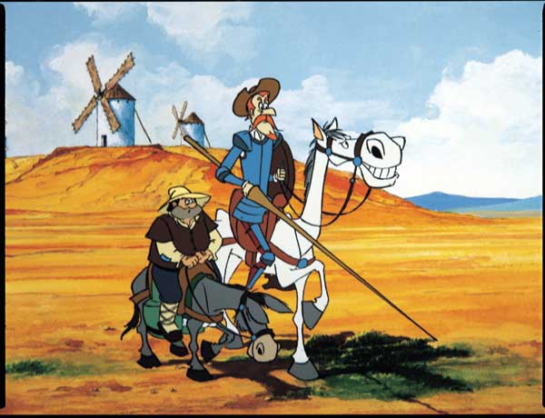
Da Barcellona al mondo intero
La prima festa del libro si svolse in realtà il 7 ottobre, data di nascita di Miguel de Cervantes, a Barcellona per iniziativa dell’editore Vincent Clavel Andrès. Si voleva così celebrare con il riferimento a Cervantes l’importanza dello scrittore nella storia della letteratura nazionale.
La ricorrenza è anche detta “Giornata del Libro e della Rosa” proprio in riferimento alle origini catalane: il 23 aprile è infatti anche il giorno di celebrazione di San Giorgio, patrono della Catalogna, ed è tradizione nella regione che gli uomini offrano una rosa in dono alle donne. Da quando le due occasioni coincidono i librai catalani hanno adottato l’usanza di allegare a ogni libro venduto una rosa rossa.

Slide 5
LA FESTA DEL LIBRO IN ITALIA
Oltre alle iniziative di dimensione locale organizzante da librerie, biblioteche e scuole, la Giornata del Libro e del Diritto d’autore vede ogni anno diversi eventi che vogliono celebrare l’amore per la cultura, per i libri e per la lettura. L’obiettivo è creare nei ragazzi, e non solo, la passione di leggere, immedesimarsi nelle vicende dei personaggi per vivere idealmente vite parallele e magiche.

Slide 7
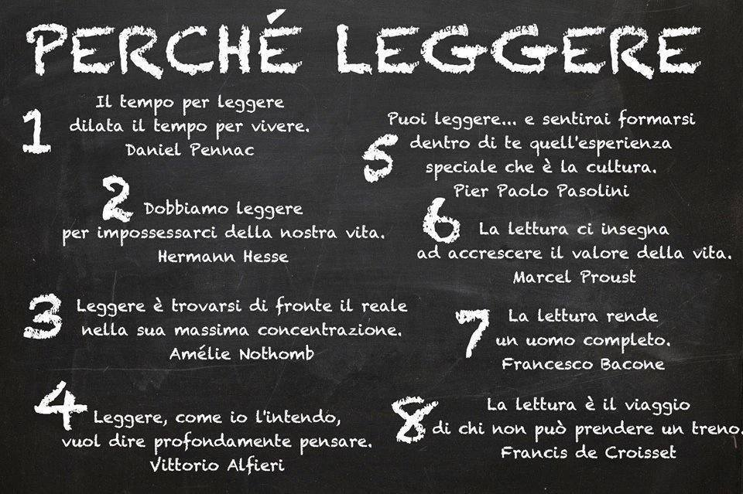

Slide 8
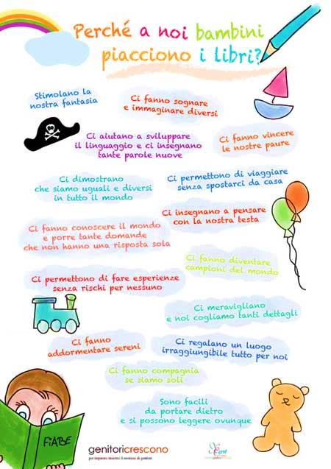

Slide 9
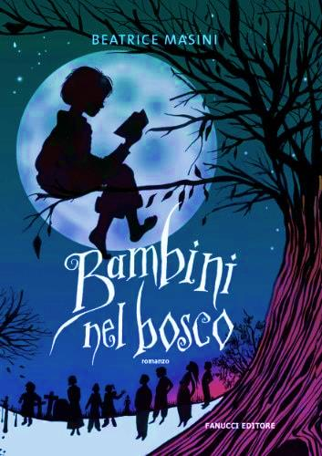
Quali libri scegliere?

Slide 10
E ancora…..

Slide 11
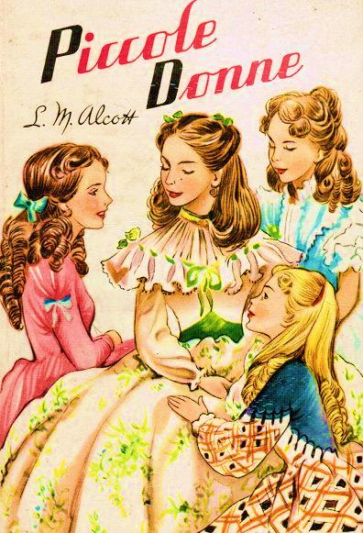
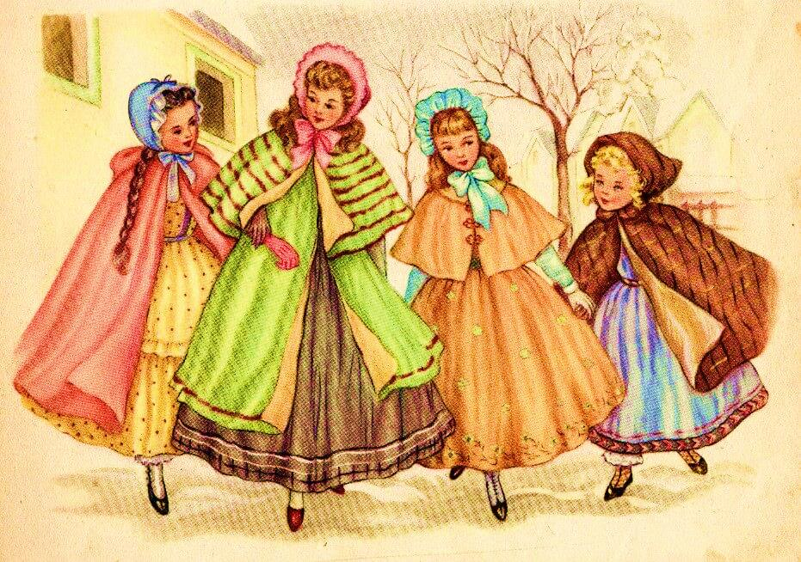
E i grandi classici???
Come non ricordare la storia delle quattro sorelle più famose al mondo !!!!

Slide 12
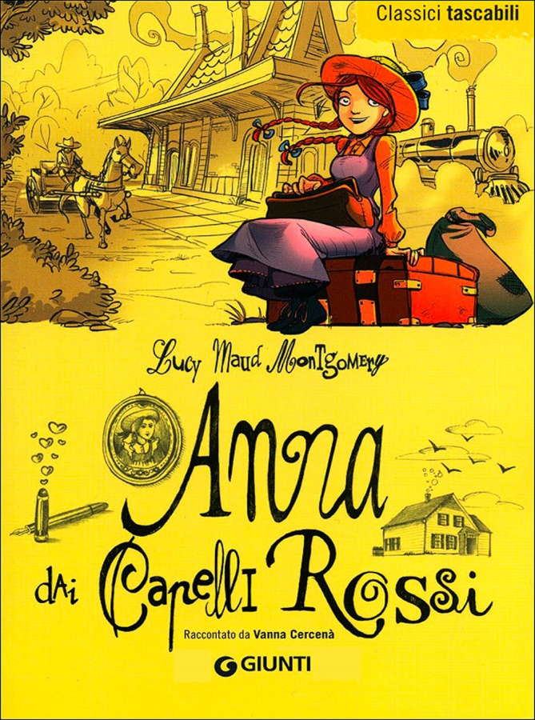
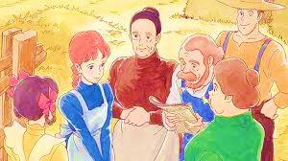
Libri che lasciano grandi insegnamenti!!!

Slide 13
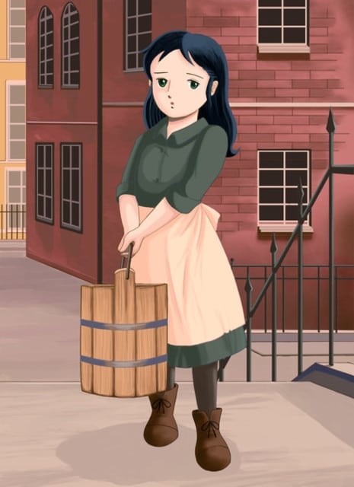
E come non ricordare la piccola Sara Crew! Una storia di coraggio e di speranza

Slide 14
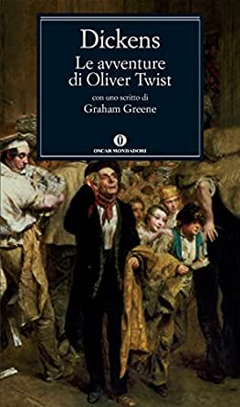
E ancora tanti , tanti classici

Slide 15
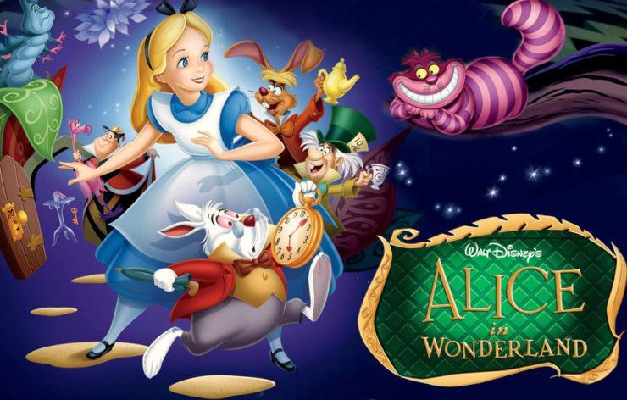
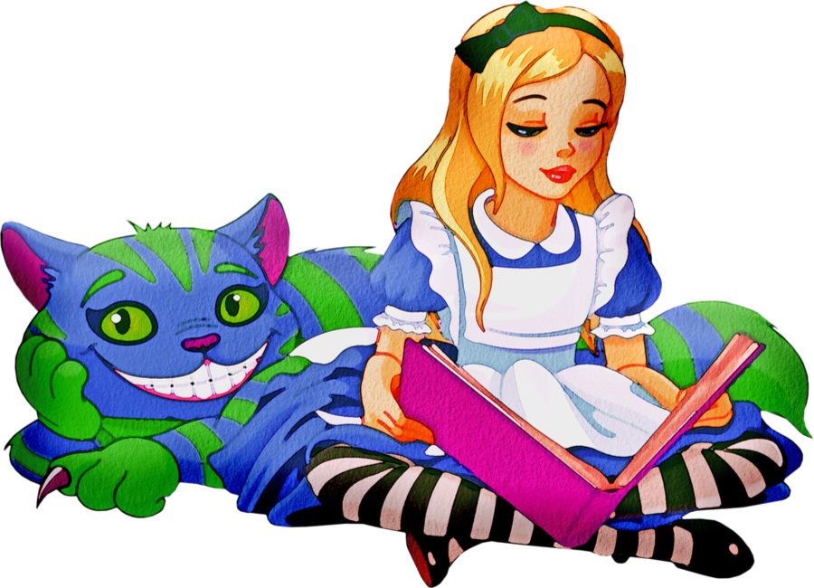

Slide 16
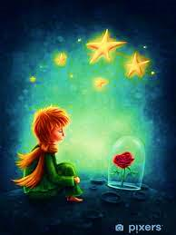
Il libro come àncora di salvezza

Slide 17
Un libro, per vivere avventure incredibili …..

Slide 18
Leggere, dunque, fa bene al cuore e allo spirito e solo leggendo si vivono tante vite, si scoprono nuovi e fantastici mondi. E’ vero che è fondamentale leggere i classici d’autore ma non dobbiamo dimenticare la nostra storia, la nostra terra, la Calabria ricchissima di storia, di fatti importanti degni di essere conosciuti e studiati….

Slide 19
Ci sono poi i libri che celebrano la storia locale, elogiano la nostra amata Amantea, che ha lottato per la sua libertà con coraggioso impegno e spirito di abnegazione

Slide 20
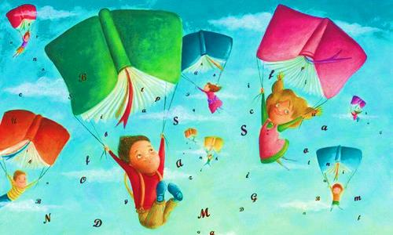
Grazie ai libri puoi fuggire dalla realtà, viverne altre magari più belle. Leggere dà a ciascuno di noi la possibilità di respirare atmosfere diverse, di attraversare mondi altri, di sognare infiniti spazi e luoghi incantati

Slide 21
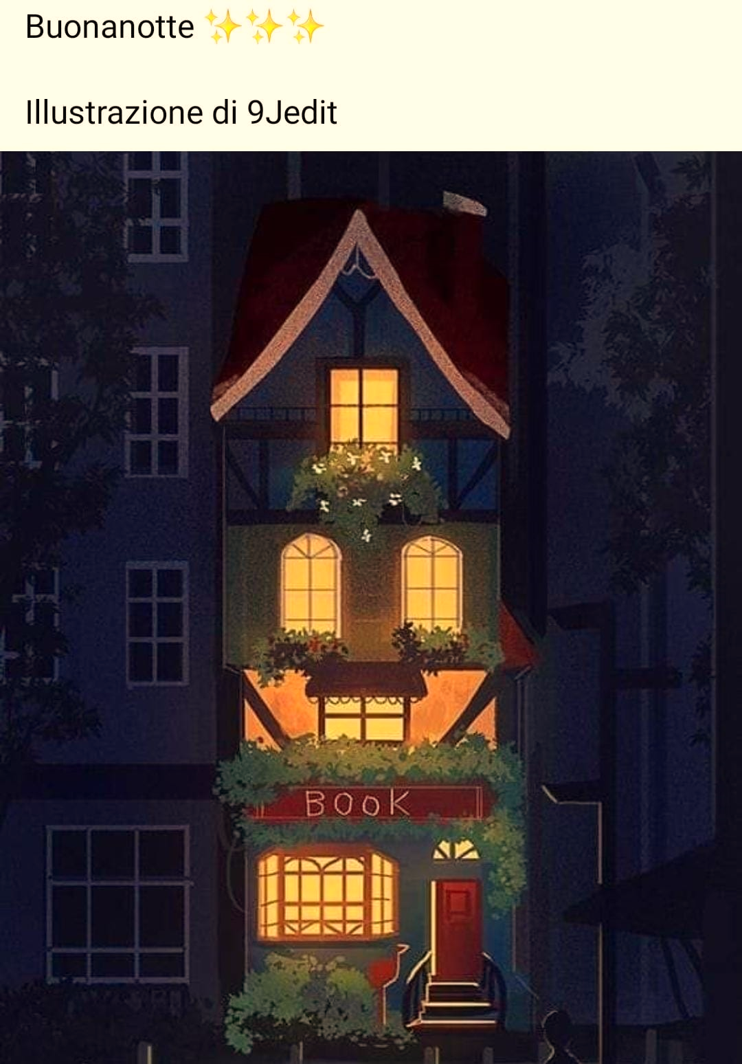
Un buon libro, da sempre, ci conduce ad una notte serena e con dolci melodie ci porta leggeri nel mondo dei sogni e della immaginazione

Slide 22
La pandemia ci ha costretti a stare in casa e il libro è diventato per molti di noi un ottimo compagno di viaggio per luoghi inesplorati e meravigliosi

Slide 23
